Slide 1
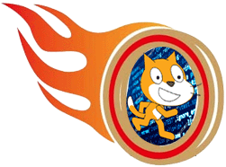
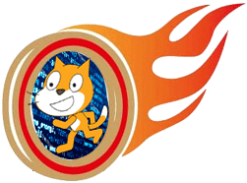





Python精灵模块创意编程之
第一人称射击(打蝙蝠)

Slide 2
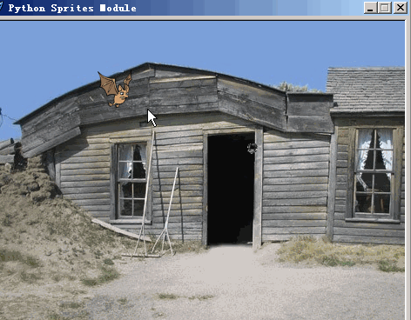
pip install sprites
第一人称射击(打蝙蝠)
第一人称即是以玩家自己的视角。在本程序中，就好像玩家的眼睛看到了整个窗口中的视野一样。
这个程序运行后操作鼠标指针去单击飞来的蝙蝠，奇怪地是房子还会被打上孔。这是怎么实现的呢?

Slide 3
pip install sprites
对导入pygame模块进行异常处理
在本例中，特地对导入pygame模块那部分代码进行了异常处理，所以如果pygame模块没有安装，或者出现了其它问题，那么会出错，程序就会无音响效果，但是还能够运行的。这段代码如下所示:
try:
import pygame
pygame.mixer.init()
fire_sound = pygame.mixer.Sound("audio/发射声.wav")
cricket_sound = pygame.mixer.Sound('audio/cricket.wav')
except:
import sys
input("本程序需要pygame混音器支持以便配音,请先在cmd下用pip install pygame安装此模块。")

Slide 4
pip install sprites
有两个造型的蝙蝠
蝙蝠这个角色有两个造型，由batimages列表提供。在程序中，蝙蝠一开始会在窗口最左边缘的更左边50个单位，然后它会不断地切换造型。这是通过bat_alt_costume函数和屏幕的定时器实现的。这段代码主要如下所示:
batimages = ['res/bat1.png','res/bat2.png'] # 蝙蝠的两个造型
batindex = 0
bat = Sprite(visible=False,pos=(-50-width//2,100))
pass # 这里省略的代码请查看源文件
def bat_alt_costume():
global batindex
batindex = 1 - batindex
bat.shape(batimages[batindex])
screen.ontimer(bat_alt_costume,90)
bat_alt_costume()

Slide 5
pip install sprites
hole洞角色
很多游戏中的地图是能改变的。在本游戏中，也是能"改变"的。其实只是用角色的stamp命令盖一个图章。为了防止连续盖图章，设计了一个叫start_stamp的逻辑变量。一旦单击了鼠标左键，它的值就为True了。如果还按住不放，这个时候就再也不能盖图章了，只有松开后，它的值才会重新为False。以下是相关联的代码:
# 发射子弹，用盖图章留下弹洞，为防连续发射用了start_stamp变量
if m1.down() and not start_stamp: # start_stamp决定每次只盖一个章
hole.stamp()
start_stamp = True
try: fire_sound.play()
except: pass
# 松开按键后
if not m1.down():start_stamp = False

Slide 6
pip install sprites
蝙蝠被"射中“的逻辑
在这个程序中并没有子弹角色。只要我们单击到蝙蝠，就认为射中了蝙蝠。蝙蝠的alive属性用来描述它的死活。一旦蝙蝠死了，这个变量的值为False。这个时候它的dy，即垂直速度变成了-10，在接下来的循环中它将会往下掉，以下是蝙蝠移动及被射中的主要代码:
while True:
bat.move(bat.dx,bat.dy)
# 蝙蝠碰到鼠标指针并且按下了鼠标左键
if bat.collide_mouse() and m1.down() and bat.alive:
bat.dy = -10 # 开始往下掉
bat.alive = False
try: cricket_sound.play()
except:pass

Slide 7
pip install sprites
至始至终只有一只蝙蝠
在这个程序中只有一个蝙蝠角色。当蝙蝠被射中后，它往下掉，然后随机设定一个方向，并且盖一个图章。这用来表示蝙蝠留下的尸体。盖完图章后，让蝙蝠在另一个坐标重生，这样就好像另一只蝙蝠又出来了。以下是主要代码:
while True:
pass # 省略的代码请自行查看源代码文件
# 掉到地面就盖图章，留下尸体
if bat.ycor() < random.randint(-200,-100):
bat.dx = 0
bat.dy = 0
bat.setheading(random.randint(1,360))
bat.stamp()
bat.reborn(-500-width//2,100,3,0,delay=2)
bat.alive = True
bat.setheading(0)

Slide 8
pip install sprites
源代码简析
请先阅读源代码，
再阅读本幻灯片。
1. 导入模块阶段，本案例在此进行了异常处理
2. 新建屏幕，设定宽高、标题与背景图片
3. 实例化蝙蝠，让它不断地切换造型
4. 实例化hole角色,鼠标左键和右键等
5. 进入while循环，不断地移动蝙蝠，检测蝙蝠有没有碰到鼠标指针，一旦按下鼠标左键，则表示射中。蝙蝠往下掉，留下尸体，过一会儿，一只"新"的蝙蝠又不出现了......

Slide 9



从小学编程
长大本领高
我是风火轮编程的形象人物。谢谢观赏！

